Slide 1
Operating the PSNC Classes Cómo operar las clases de EPNC
By Por Dave Batty

Slide 2
A. What does the PSNC classroom look like? ¿Cómo es el aula de EPNC?
1. Each student works at his own desk. Cada estudiante trabaja en su propio escritorio.
Each student office has a small bulletin board in it for the student papers. Cada oficina para estudiantes tiene un pequeño tablero de noticias para los papeles del estudiante.
Each student has a flag to put up when they need to talk to the teacher. Cada estudiante tiene una bandera para levantar cuando necesite hablar con el maestro.

Slide 3
A. What does the PSNC classroom look like? ¿Cómo es el aula de EPNC?
2. Table in the middle of the classroom for taking tests and grading lessons. Una mesa en el medio del aula para tomar los exámenes y calificar las lecciones

Slide 4
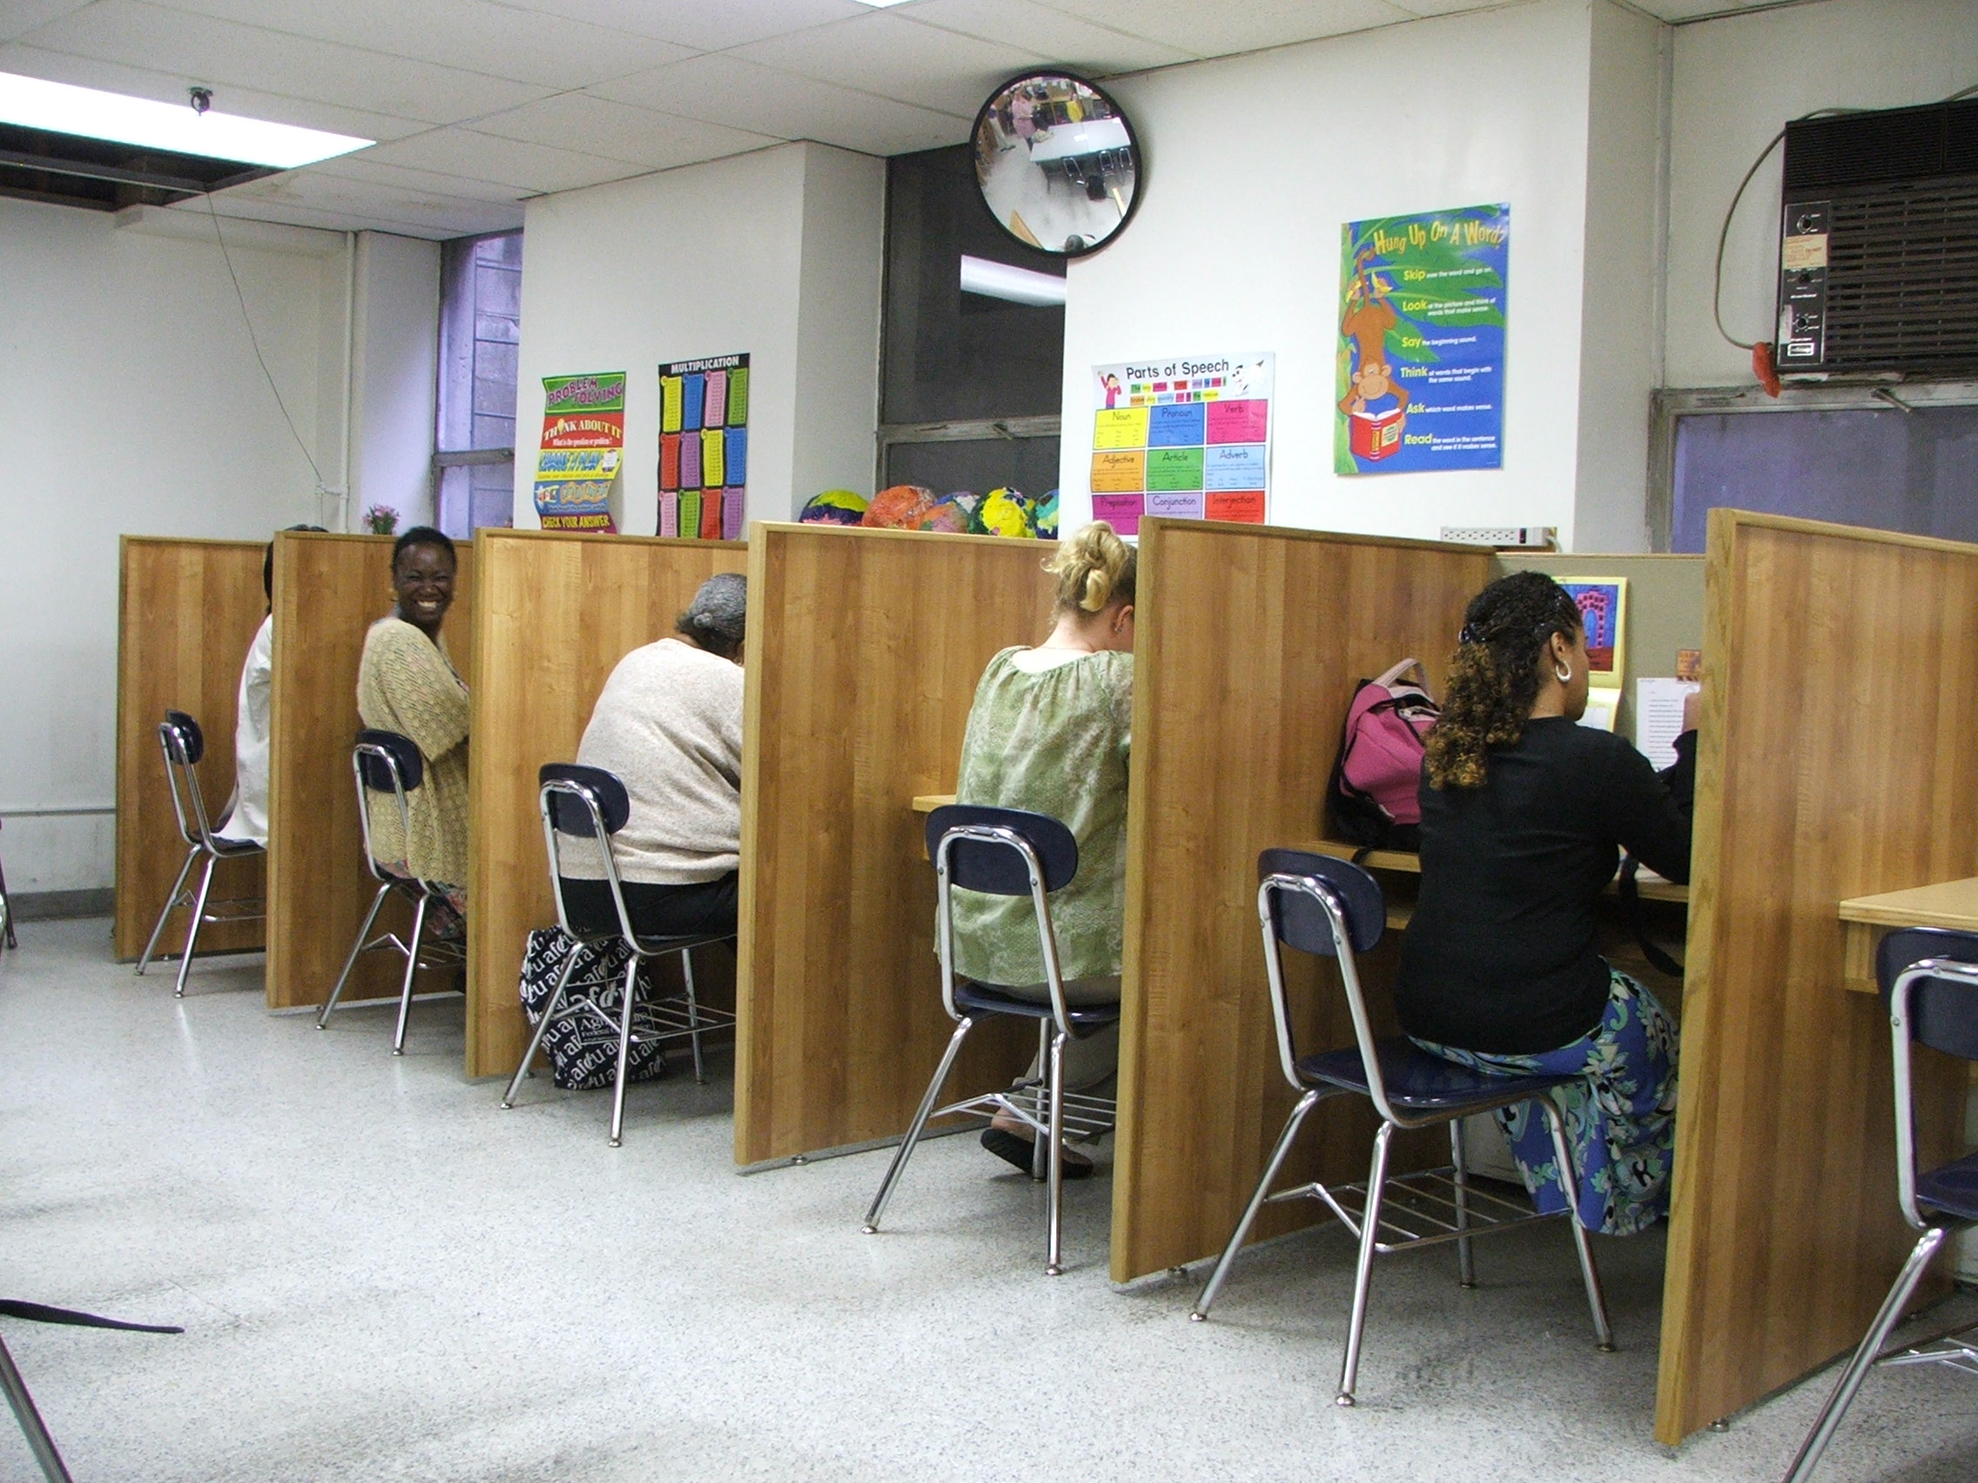

Slide 5
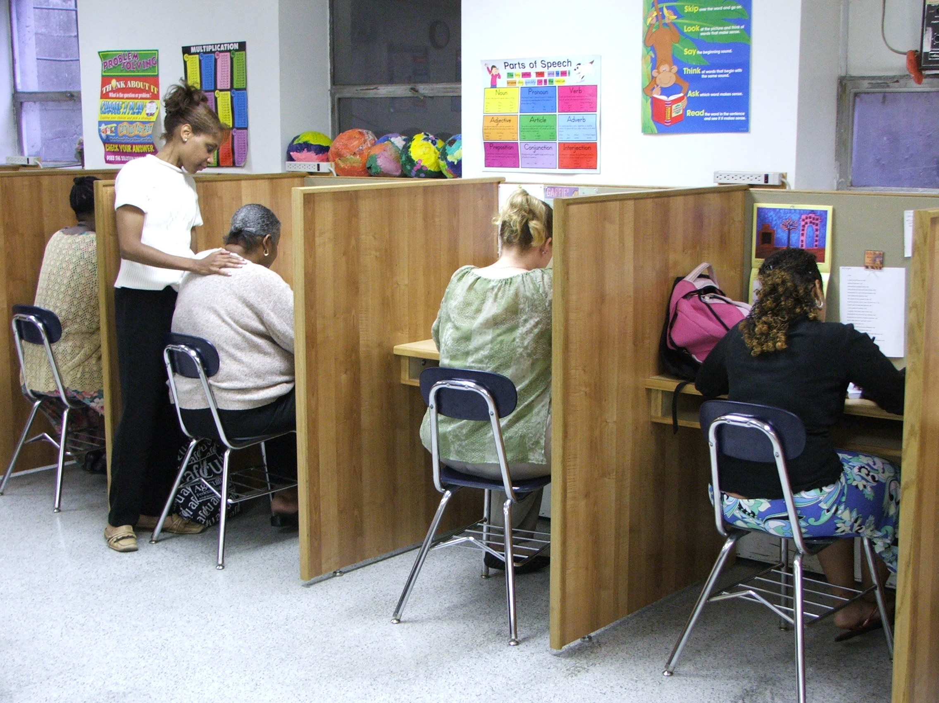

Slide 6
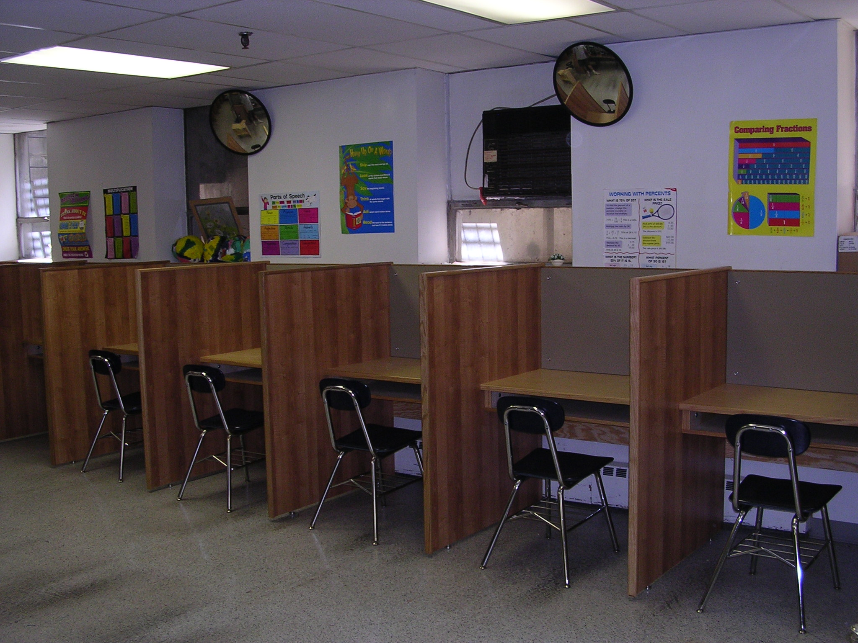

Slide 7
A. What does the PSNC classroom look like? ¿Cómo es el aula de EPNC?
2. Table in the middle of the classroom for taking tests and grading lessons. Una mesa en el medio del aula para tomar los exámenes y calificar las lecciones
3. Library book shelves Estantes para libros.
4. File cabinet for student materials. Archivero para los materiales de los estudiantes

Slide 8
A. What does the PSNC classroom look like? ¿Cómo es el aula de EPNC?
5. Five stack trays for student papers. Cinco bandejas de rimero para los papeles de los estudiantes 1. To Test Para examinar 2. Testing Examinando 3. Tested Examinado 4. Conference Conferencia 5. File Archivar

Slide 9
B. How does the PSNC class start each day? ¿Cómo comienza cada día la clase de EPNC?
1. Each day starts with “Opening Exercises” which is the only group activity in the PSNC classes. Cada día comienza con “Ejercicios de Apertura” que es la única actividad en grupo en las clases de EPNC.
2. Introduce new students. Presentar a los nuevos estudiantes.
3. Quote the scripture of the month. Citar la Escritura del mes.

Slide 10
B. How does the PSNC class start each day? ¿Cómo comienza cada día la clase de EPNC?
4. Hand out Congratulations Slips. Entregar las Notas de Felicitaciones.
5. Student book reports Informes de los estudiantes sobre los libros
6. Announcements Anuncios

Slide 11
C. Regular activities in the PSNC class time Actividades regulares en el período de clase de EPNC
1. Give final tests on lessons or scriptures they have memorized. Dar los exámenes finales sobre las lecciones o las escrituras que se han memorizado.
2. Hold conferences with any students who need to revise their daily goals. Tener conferencia con cualquier estudiante que necesite revisar sus objetivos diarios

Slide 12
C. Regular activities in the PSNC class time Actividades regulares en el período de clase de EPNC
3. Hold conferences with any students who have papers in the stack tray labeled “Conferences.” Tener conferencia con cualquier estudiante que tenga papeles en la bandeja de rimero rotulada “Conferencia” --After having that conference, put the papers in the tray labeled “File” --Después de tener esa conferencia, poner los papeles en la bandeja rotulada “Archivar”
4. Talk with any student who has their flag up. Hablar con cualquier estudiante que haya levantado su bandera.

Slide 13
C. Regular activities in the PSNC class time Actividades regulares en el período de clase de EPNC
5. Make notes on your Daily Checklist for Teachers regarding the progress of each student. Hacer notas en su Lista de Revisión sobre el progreso de cada estudiante.
6. Before the end of class, check the daily goals of each student. (For tomorrow) Antes de terminar la clase, revisar los objetivos diarios de cada estudiante. (Para mañana.)

Slide 14
D. First day in the PSNC classroom for a new student Primer día en el aula de EPNC para un nuevo estudiante
1. Introduce yourself to the student. Learn his full name. Preséntese al estudiante. Apréndase su nombre completo.
2. Assign the student to their student desk. Asigne al estudiante su propio escritorio..
3. Have them fill out the Student Information Sheet. Pídale que llene la Hoja de Información del Estudiante.
-- Briefly go over the information they put on this sheet. --Revise brevemente la información que escribió en su hoja.

Slide 15
D. First day in the PSNC classroom for a new student Primer día en el aula de EPNC para un nuevo estudiante
4. Briefly explain how the PSNC class functions. Explíquele brevemente cómo funciona la clase de EPNC.
5. Optional—give a reading placement test. Opcional—dele un examen de lectura para determinar su nivel.
6. Give the student a Bible and any other class papers needed to start their work. Dele una biblia y los papeles que necesite para comenzar su trabajo.

Slide 16
D. First day in the PSNC classroom for a new student Primer día en el aula de EPNC para un nuevo estudiante
7. Explain how the flags are used in the classroom. Have the student make one. Explíquele cómo se usan las banderas en el aula. El estudiante debe hacer una.

Slide 17
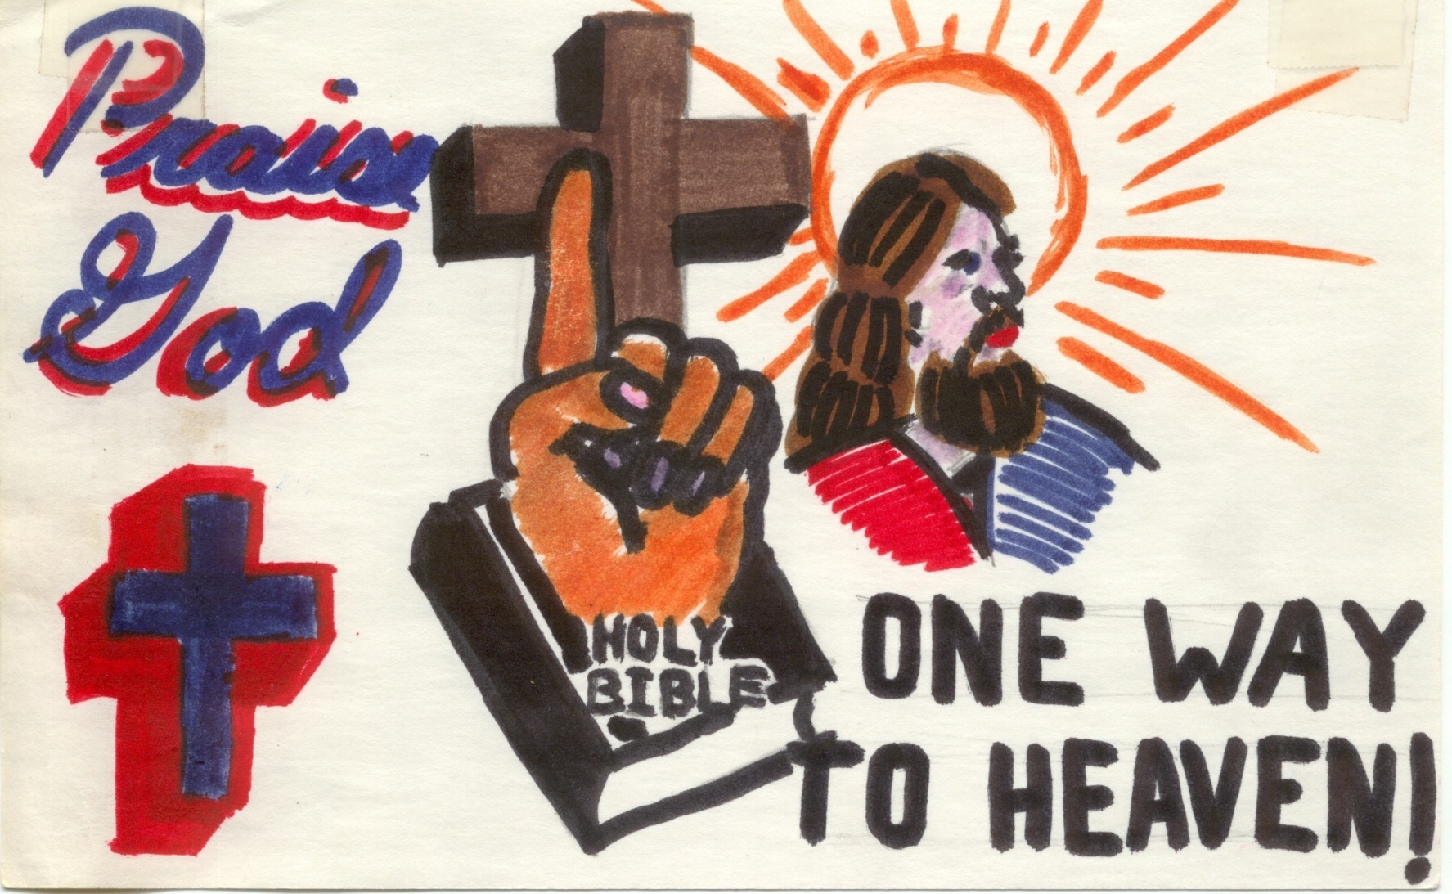

Slide 19
D. First day in the PSNC classroom for a new student Primer día en el aula de EPNC para un nuevo estudiante
8. Give them Project 301, “I’m Here!” Explain that any time they need help to put up their flag. Dele el Proyecto 301, “¡Aquí estoy!”. Explíquele que en cualquier momento que necesite ayuda debe levantar su bandera.
9. Give them Lesson 101, and explain what needs to be done, especially at each stop point. Dele la Lección 101, y explíquele lo que se necesita hacer, especialmente en cada punto para parar.

Slide 20
D. First day in the PSNC classroom for a new student Primer día en el aula de EPNC para un nuevo estudiante
10. Regularly check with this student, even if they do not have their flag up. Acérquese regularmente a este estudiante, aunque su bandera no esté levantada.

Slide 22
Orden de las Lecciones de EPNC para los nuevos estudiantes
Proyectos especiales y/o Clases Correctivas de Lectura
Cualidades del carácter
Leer el manual para el estudiante
Hacer la primera cualidad de carácter
Vea la nota #2 del maestro en la página _ del Orden de las Lecciones de EPNC
2da Cualidad
Clase de Lectura bíblica
Marcos
Vea el resto del horario en el manual para el estudiante
Santiago
Filipenses
Gálatas
Clase de Lectura personal
1er Libro – Comenzar los resúmenes de la lectura diaria
Al terminar el 1er libro, escribir un informe sobre el libro.
De aquí en adelante, comienzan un nuevo libro según su Contrato del Estudiante para Aprender
Clase de memorización de la Escritura
1er versículo
2do versículo
De aquí en adelante, comienzan un nuevo versículo tan pronto como terminen uno.
Proyecto 301, ¡Aquí estoy!
Segunda lección , 102, 108, o 309
Lección 102, si el estudiante no la ha terminado todavía
La próxima lección es una de éstas 103, 104, 105, 106
Próxima lección 108
Lecciones del estudio bíblico de la Unidad 2 (Vea la Nota #1, página _)
Lección 101

Slide 23
E. Next days in the PSNC classroom for a new student El segundo día en el aula de EPNC para un nuevo estudiante
1. It may take more than one day, but when the new student finishes Lesson 101, then you have them complete the Scripture Memorization Class Student Manual, and then do their first Scripture Memory Verse.
Podría tomarse más de un día, pero cuando el nuevo estudiante termine la Lección 101, pídale que complete el Manual del Estudiante para la Clase de Memorización de la Escritura, y que luego se memorice su primer versículo de la Escritura.

Slide 24
E. Next days in the PSNC classroom for a new student El segundo día en el aula de EPNC para un nuevo estudiante
2. After they complete their first Scripture Memory Verse, then you will give them 2 new things—Lesson 102 and a new Scripture Verse. Introduce the Daily Goal Sheet. Después que haya terminado su primer versículo de la Escritura, usted le dará 2 cosas nuevas—la Lección 102 y un nuevo versículo de la Escritura. Presente la Hoja Diaria de Logros.
3. After a few days, get them started on the Bible Reading Class. Después de unos días, pídale que comience con la Clase de lectura bíblica.

Slide 25
E. Next days in the PSNC classroom for a new student El segundo día en el aula de EPNC para un nuevo estudiante
4. After a few more days, get them started on the Personal Reading Class. Después de unos cuantos días más, pídale que comience con la Clase de lectura personal.
5. After a few more days, get them started on the Character Qualities Class. Después de unos cuantos días más, pídale que comience con la Clase de cualidades de carácter.

Slide 26
F. Teacher’s work after PSNC class each day El trabajo del maestro para cada día después de la clase de EPNC
Take all the lessons out of the top stack tray labeled “To Test.” Saque todas las lecciones de la bandeja de arriba rotulada “Para examinar”.
Attach the Final Test to the lesson and put it back in the “To Test” tray. Ponga el Examen final junto con la lección y devuélvalos a la bandeja rotulada “Para examinar”.

Slide 27
F. Teacher’s work after PSNC class each day El trabajo del maestro para cada día después de la clase de EPNC
3. Take all the papers out of the “File” stack tray. File them in the appropriate place. Saque todos los papeles de la bandeja rotulada “Archivar”. Archívelos en el debido lugar.
4. Take all the papers out of the stack tray labeled “Tested.” Saque todos los papeles de la bandeja rotulada “Examinado”.

Slide 28
F. Teacher’s work after PSNC class each day El trabajo del maestro para cada día después de la clase de EPNC
5. Grade all papers and tests. Record scores on the Student Record Sheet. Califique todos los papeles y exámenes. Escriba las notas en la Hoja de registro del estudiante.
6. Put the graded papers in the tray labeled “Conference.” These are ready for class for tomorrow. Ponga los papeles calificados en la bandeja rotulada “Conferencia”. Éstos están listos para la clase de mañana.

Slide 29
F. Teacher’s work after PSNC class each day El trabajo del maestro para cada día después de la clase de EPNC
7. Create a Congratulations Slip for each student who completed a Lesson, etc. Haga una Nota de Felicitaciones para cada estudiantes que haya terminado una lección, etc.
8. Plan your agenda for the next class session, especially the opening exercises. Planifique su horario para la próxima sesión de clase, especialmente los ejercicios de apertura.

Slide 30
F. Teacher’s work after PSNC class each day El trabajo del maestro para cada día después de la clase de EPNC
9. Check the new goals on the Daily Goal Sheet for each student if you did not do this during class time. Revise los nuevos objetivos en la Hoja de objetivos diarios para cada estudiante si no lo hizo durante la clase.

Slide 31
Make every effort to get all grading of student papers completed before the next class session. Immediate feedback is very helpful to the students. Haga todo esfuerzo por terminar de calificar todos los papeles antes de la próxima clase. La respuesta inmediata ayuda mucho a los estudiantes.

Slide 32
For more information on the daily work of the teacher in the PSNC Para más información sobre el trabajo diario del maestro en la EPNC
The PSNC website has free downloads at www.iTeenChallenge.org El website de EPNC tiene trasvases gratis en www.iTeenChallenge.org
Section One of the PSNC teacher training materials. Sección Uno de los materiales de EPNC para preparar a los maestros.

